Slide 1
第四章 存储器管理
存储器的层次结构
程序的装入和链接
连续分配方式
对换
分页存储管理
分段存储管理
Page <number>

Slide 2
碎片问题的解决方法1：
  紧凑技术——可重定位分区法
让储存器去适应程序对连续性的要求。
碎片问题的解决方法2：
  把程序分成几部分，装入不同的分区中去，也就是改变程序连续存放的要求——离散分配管理
  离散分配：
    允许程序的存储空间是不连续的
    用户程序的地址空间被划分为若干个区域存储在不连续空间内。
Page <number>

Slide 3
分页存储管理
页面与页表
地址变换机构
两级和多级页表
Page <number>

Slide 4
离散分配方式
连续分配方式要求为一个进程分配连续的内存空间，分形成许多“碎片”，“紧凑”操作会付出相当大的代价
如果允许一个进程直接分散地装入到许多不相邻接的分区中，称为离散分配方式
离散分配方式有分页存储管理方式和分段存储管理方式
Page <number>

Slide 5
页面与页表
页面
  页面和物理块
    分页存储管理，是将一个进程的逻辑地址空间分成若干个大小相等的片，称为页面或页，并为各页加以编号，从0开始，如第0页、第1页等
    也把内存空间分成与页面相同大小的若干个存储块，称为(物理)块或页框(frame)， 也同样为它们加以编号，如0＃块、1＃块等等
Page <number>

Slide 6
页面和物理块
    在为进程分配内存时，以块为单位将进程中的若干个页分别装入到多个可以不相邻接的物理块中。由于进程的最后一页经常装不满一块而形成了不可利用的碎片，称之为“页内碎片”
    如，每教室容30人，100人需分4个班，最后一个班只有10人，有空位20个
1-100
1-30
31-60
61-90
91-100
Room1
Room2
Room3
Room4
Page <number>

Slide 7
页面和物理块
一本书的内容有章、节，又分成固定的页
操作系统
1-300页
第1页
... ...
第300页
... ...
第1行
第30行
Page <number>

Slide 8
页面与页表
页面
  页面大小
    在分页系统中的页面其大小应适中
    页面太小
      减少了内零头，提高内存利用率，但会使每个进程占用较多的页面，从而导致进程的页表过长；还会降低页面换进换出的效率
    页面太大
      虽然可以减少页表的长度，提高页面换进换出的速度，但却又会使页内碎片增大
    页面大小应是2的幂，通常为512 B~8 KB
Page <number>

Slide 9
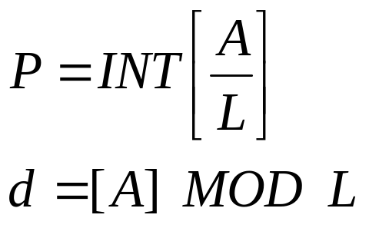
页面与页表
地址结构
分页地址中的地址结构如下：
31
12
11
0
页号P | 偏移量W
对某特定机器，其地址结构是一定的。若给定一个逻辑地址空间中的地址为A，页面的大小为L，则页号P和页内地址d可按下式求得：
Page <number>

Slide 10
页面与页表
例：系统页面大小为1KB，逻辑地址为2170，求页号与页内偏移量。
  页号 P=INT[2170/1024]=2
  页内偏移量d=2170 mod 1024 =122
    第0页 0~1023
    第1页 1024~2047
    第2页 2048~3071
Page <number>

Slide 11
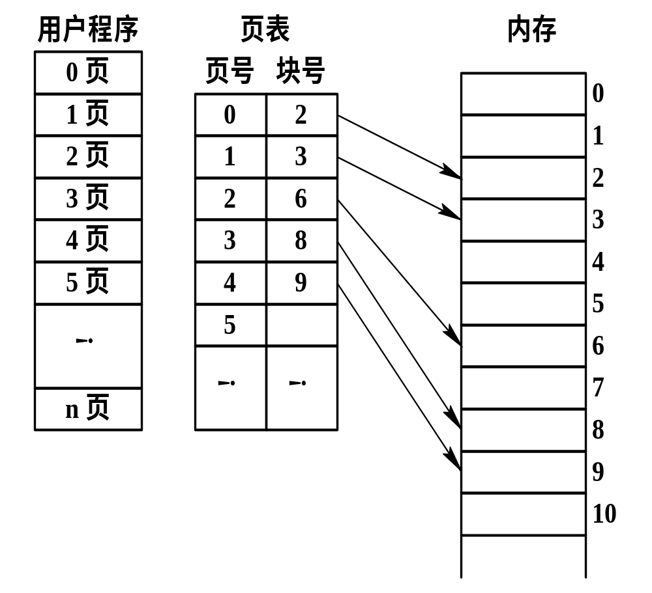
页面与页表
页表
  分页系统中，将进程的每一页离散地存储在内存的任一物理块中，为每个进程建立一张页面映像表，简称页表
Page <number>

Slide 12
基本分页存储管理
页面与页表
地址变换机构
两级和多级页表
Page <number>

Slide 13
地址变换机构
基本地址变换机构
  用于实现从逻辑地址到物理地址的转换，将逻辑地址中的页号转换为内存中的物理块号，通过页表来完成
  页表大多驻留在内存中，在系统中设置页表寄存器PTR(Page – Table Register)，在其中存放页表在内存中的始址和页表的长度
  进程未执行时，页表的始址和页表长度存放在本进程的PCB中，当调度程序调度到某进程时，才将这两个数据装入页表寄存器
Page <number>

Slide 14
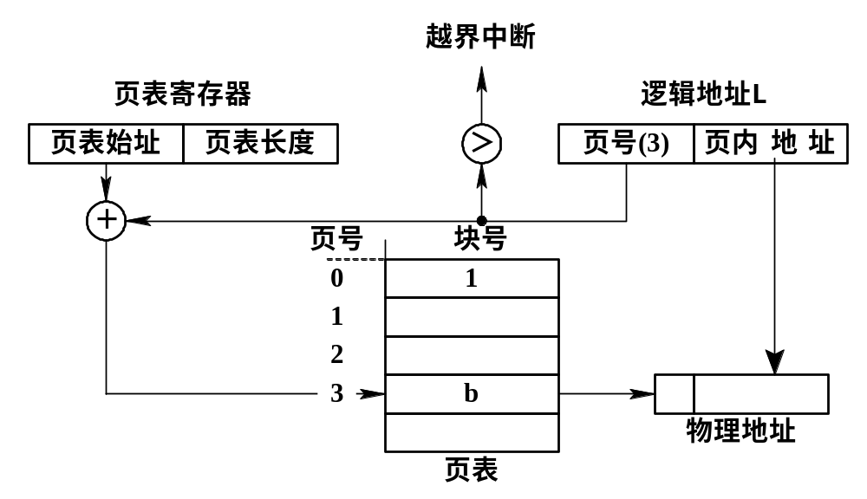
地址变换机构
Page <number>

Slide 15
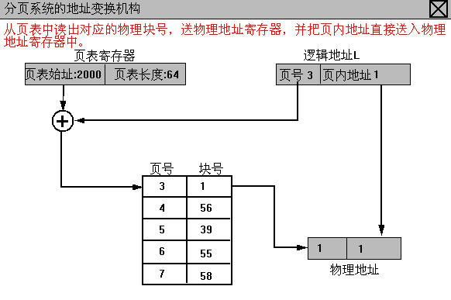
Page <number>

Slide 16
地址变换机构
具有快表的地址变换机构
  由于页表是存放在内存中，因此每次CPU存取一个数据要两次访问内存
  为提高地址变换速度，在地址变换机构中增设一个具有并行查寻能力的高速缓冲寄存器，又称为“联想寄存器”（Associative Memory）或“快表”，用以存放当前访问的那些页表项
  页表通常可存放16-512个表项，命中率可达90％以上
Page <number>

Slide 17
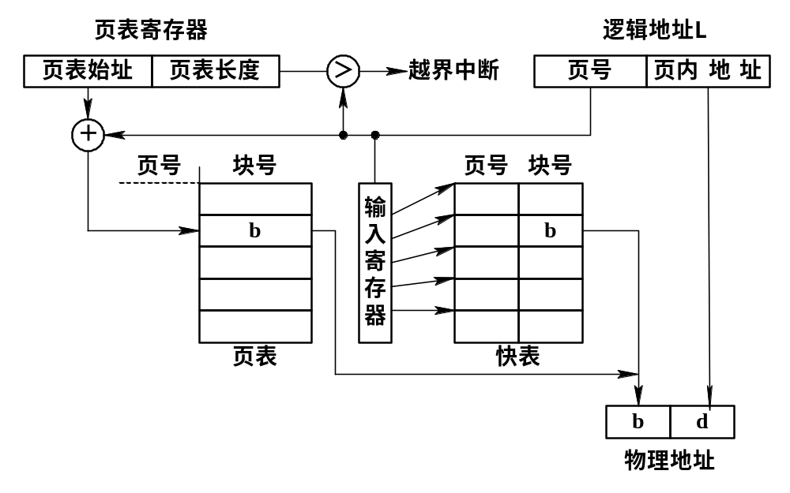
地址变换机构
Page <number>

Slide 18
基本分页存储管理
页面与页表
地址变换机构
两级和多级页表
Page <number>

Slide 19
两级和多级页表
两级和多级页表
  现代的大多数计算机系统，都支持非常大的逻辑地址空间(2³²~2⁶⁴)
    2³²=2²*2¹⁰*2¹⁰*2¹⁰=4G
  在这样的环境下，页表就变得非常大，要占用相当大的内存空间
Page <number>

Slide 20
两级和多级页表
  例如，对于一个具有32位逻辑地址空间的分页系统，若规定页面大小为4 KB即2¹² B，则在每个进程页表中的页表项可达1M(2²⁰)个之多。每个页表项占用4个字节(32bit)， 故每个进程仅仅其页表就要占用4 MB的内存空间，而且还要求是连续的
31
12
11
0
页号P | 页内地址W
Page <number>

Slide 21
两级和多级页表
  可以采用这样两个方法来解决这一问题
    ① 采用离散分配方式来解决难以找到一块连续的大内存空间的问题
    ② 只将当前需要的部分页表项调入内存， 其余的页表项仍驻留在磁盘上，需要时再调入
Page <number>

Slide 22
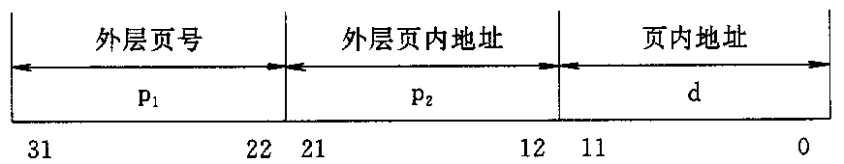
两级和多级页表
两级页表(Two-Level Page Table)
  可利用将页表分页，并离散地将各个页面分别存放在不同的物理块中，同样要为离散分配的页表再建立一张页表，称为外层页表（Outer Page Table），每个页表项中记录了页表页面的物理块号
2¹⁰=1024
2¹⁰=1024
2¹²=4KB
Page <number>

Slide 23
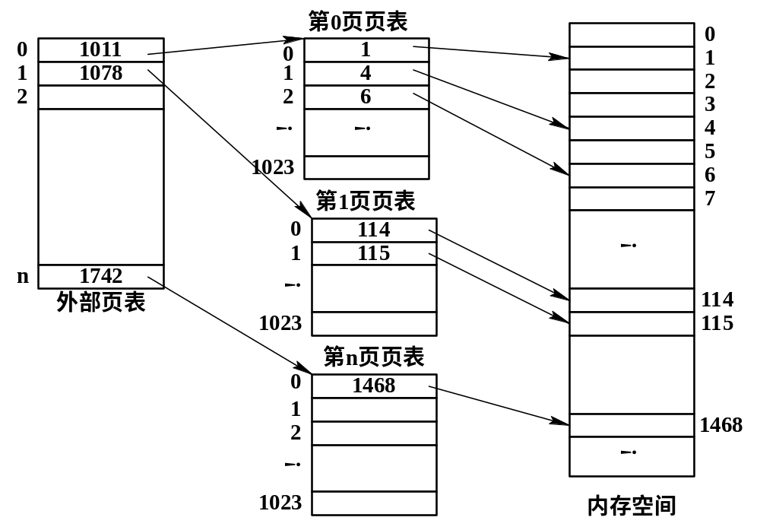
两级和多级页表
两级页表结构
每个物理块为4KB，恰好放一个1024个页表项（每项4Bytes），共需1024个这样的块
Page <number>

Slide 24
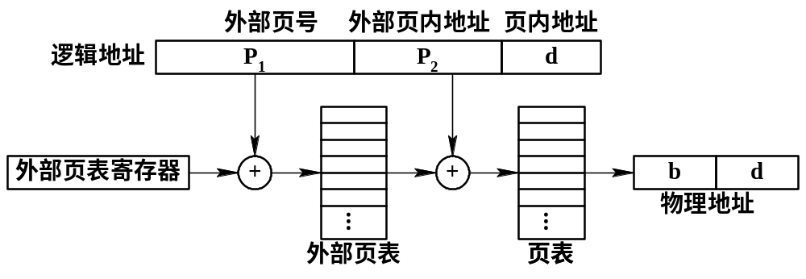
两级和多级页表
具有两级页表的地址变换机构
Page <number>

Slide 25
两级和多级页表
多级页表
  对于32位的机器可采用两级页表结构是；但对于64位的机器，如果页面大小仍采用4 KB即2¹² B，那么还剩下52位， 假定仍按物理块的大小(4K)来划分页表，则在三级页表中，页内地址12位，页号10位，则将余下的42位用于外层页号
  此时在外层页表中可能有4096 G个页表项（每个表项4Bytes）， 要占用16384 GB的连续内存空间， 必须采用多级页表
  对于64位的计算机，如果要求它能支持2⁶⁴(=1844744 TB)规模的物理存储空间，则即使是采用三级页表结构也是难以办到的；而在当前的实际应用中也无此必要
Page <number>

Slide 26
具有64位地址的分页存储管理
64
2⁴²=4096G
2¹⁰=1024
2¹²=4KB
Page <number>

